Slide 1
«Особенности реализации рабочих программ по учебному предмету обществознание в соответствии с ФОП»

Slide 2
Особенности преподавания основного общего образования (6–9 классы) по учебному предмету «Обществознание»

Slide 3
Федеральный закон от 29.12.2012 N 273-ФЗ (ред. от 04.08.2023) "Об образовании в Российской Федерации"
6.3 При разработке основной общеобразовательной программы организации, осуществляющие образовательную деятельность по имеющим государственную аккредитацию образовательным программам начального общего, основного общего, среднего общего образования, предусматривают непосредственное применение при реализации обязательной части образовательной программы начального общего образования федеральных рабочих программ по учебным предметам "Русский язык", "Литературное чтение" и "Окружающий мир", а при реализации обязательной части образовательных программ основного общего и среднего общего образования федеральных рабочих программ по учебным предметам "Русский язык", "Литература", "История", "Обществознание", "География" и "Основы безопасности жизнедеятельности"

Slide 4
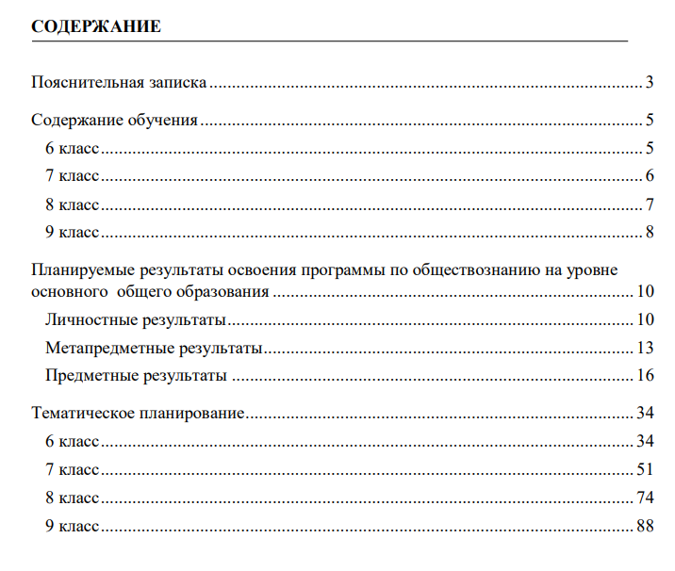

Slide 5
Содержание
Учебный предмет | Количество часов в неделю
Классы | VI | VII | VIII | IX | Всего
Обществознание | 1 | 1 | 1 | 1 | 4
Изучаются следующие модули:
6-й класс: «Человек и его социальное окружение», «Общество, в котором мы живем»;
7-й класс: «Социальные ценности и нормы», «Человек как участник правовых отношений», «Основы российского права»;
8-й класс: «Человек в экономических отношениях», «Человек в мире культуры»;
9-й класс: «Человек в политическом измерении», «Гражданин и государство», «Человек в системе социальных отношений», «Человек в современном изменяющемся мире»

Slide 6
Планируемые результаты
Личностные
гражданское, патриотическое, духовно-нравственное, эстетическое, физическое, трудовое, экологическое, ценности научного познания, адаптации обучающегося к изменяющимся условиям социальной и природной среды
Метапредметные
познавательные универсальные действия, коммуникативные универсальные учебные действия, регулятивные учебные действия
Предметные
Прописаны по классам

Slide 7
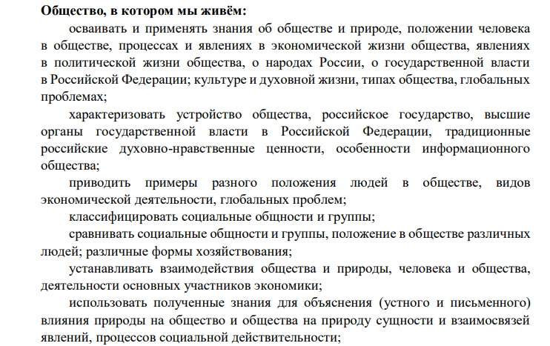

Slide 8
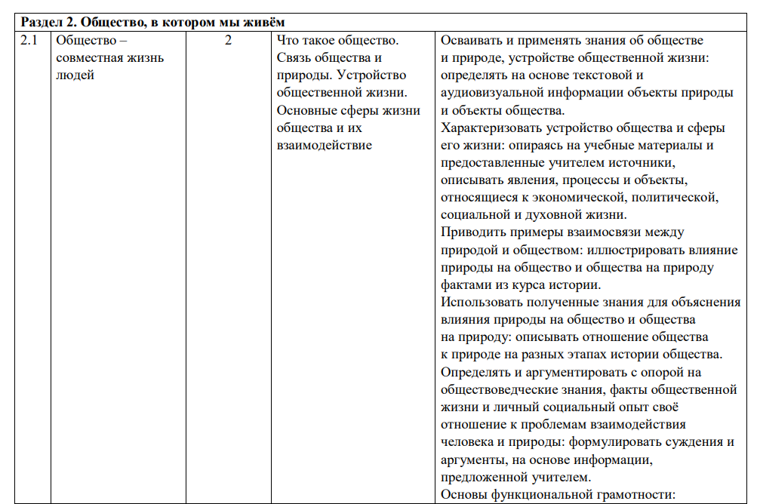
Тематическое
планирование

Slide 9
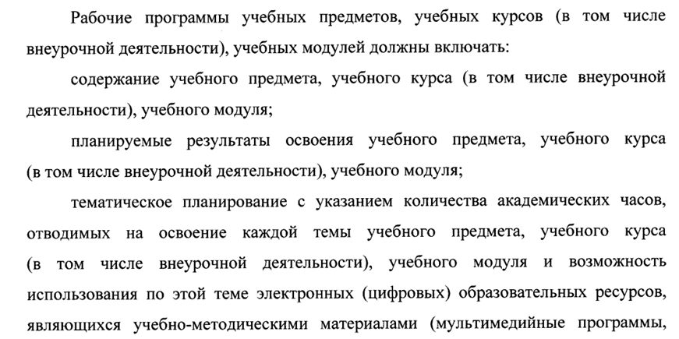

Slide 11
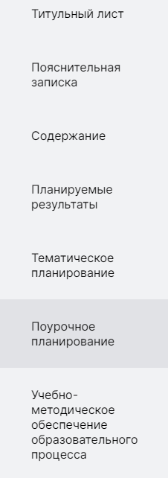
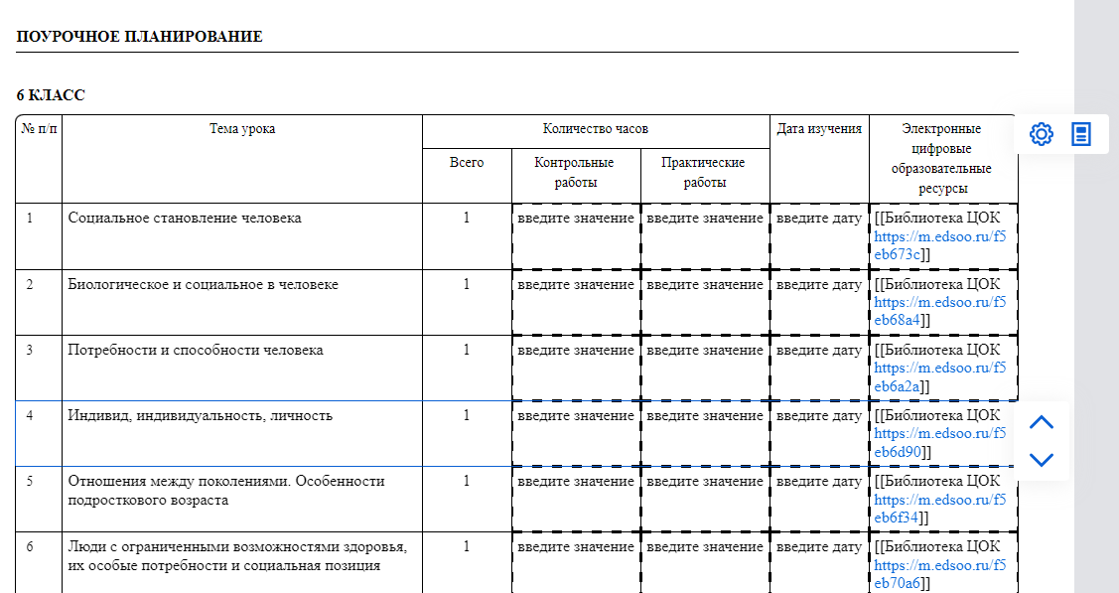
Конструктор рабочих программ

Slide 12
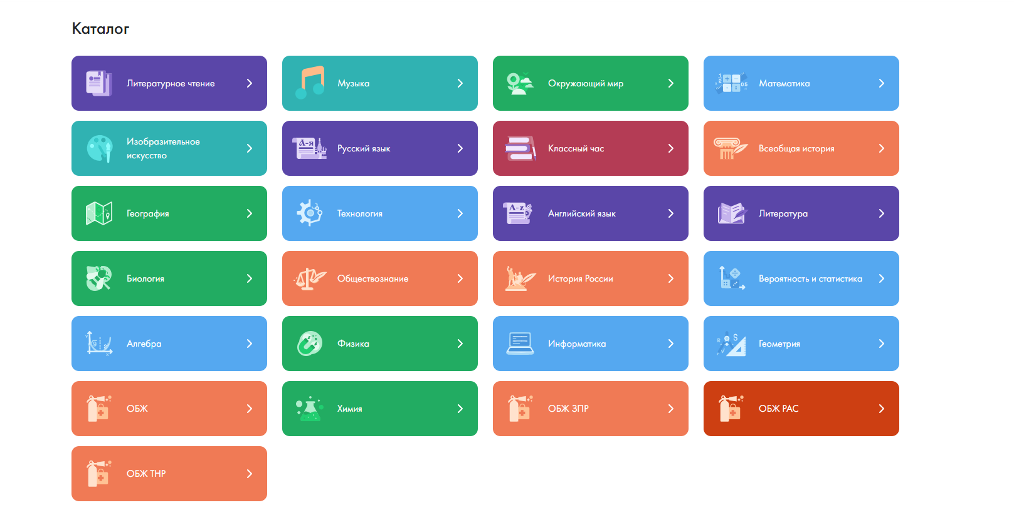
Библиотека цифрового образовательного контента

Slide 13
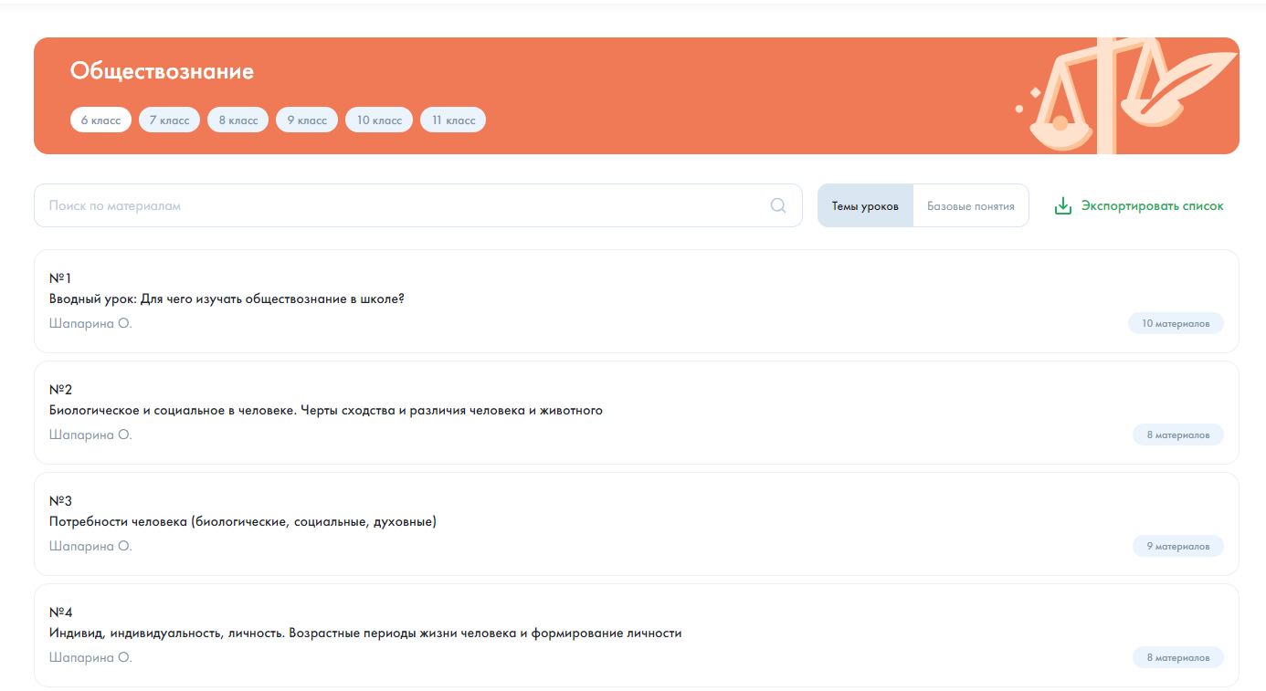

Slide 14
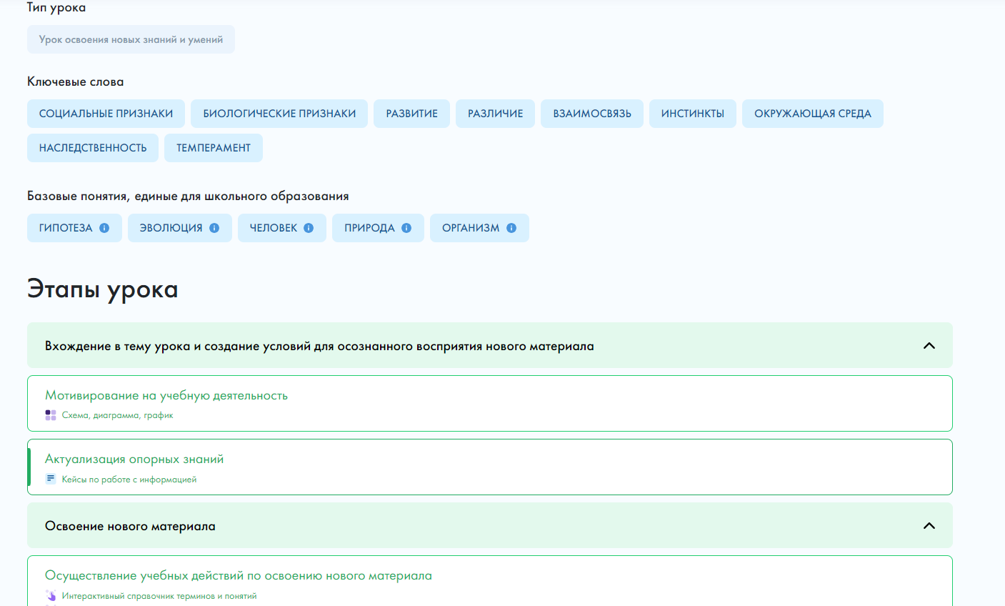

Slide 15
Особенности преподавания среднего общего образования (10-11 классы) по учебному предмету «Обществознание»

Slide 16
«Обществознание» 10-11 классы
На уровне среднего общего образования учебный предмет «Обществознание» является обязательным учебным предметом, который входит в состав обязательной предметной области «Общественно-научные предметы» и изучается на базовом и углублённом уровнях.
Базовый уровень - учебным планом на изучение обществознания отводится в 10-11 классах по 2 часа в неделю при 34 учебных неделях (136 часов)
Углубленный уровень - учебным планом на изучение обществознания отводится в 10—11 классах по 4 часа в неделю при 34 учебных неделях (272 часа)
Профили обучения | Уровень изучения предмета «обществознание», который может быть на определенном профиле
 | Базовый | Углубленный
Технологический профиль | Б
Гуманитарный профиль | Б | У
Социально-экономический профиль |  | У
Естественнонаучный профиль | Б
Универсальный профиль | Б | У

Slide 17
Учебно-методическое обеспечение
Выбор учебников и учебных пособий относится к компетенции образовательной организации в соответствии со статьей 28 (часть 3, пункт 9) Федерального закона Российской Федерации от 29 декабря 2012 года № 273-ФЗ «Об образовании в Российской Федерации»
Для решения вопроса о дидактическом и методическом обеспечении преподавания обществознания в 2023/2024 учебном году необходимо руководствоваться федеральным перечнем учебников, утвержденным приказом
Министерства просвещения Российской Федерации от 21 сентября 2022 года № 858 «Об утверждении федерального перечня учебников, допущенных к использованию при реализации имеющих государственную аккредитацию образовательных программ начального общего, основного общего, среднего общего образования организациями, осуществляющими образовательную деятельность и установления предельного срока использования исключенных учебников»

Slide 18
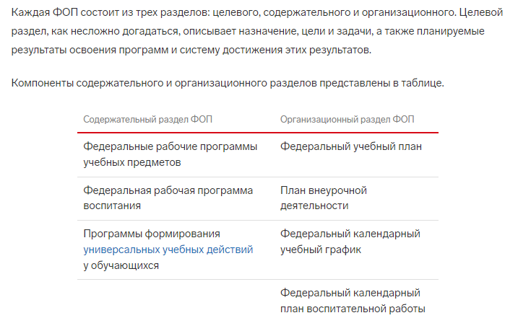
Что такое ФОП?
ФООП описывают единые для всей страны базовые объем и содержание образования, а также планируемые результаты освоения программы.

Slide 19
Результаты ОГЭ по обществознанию
Получили отметку | 2021 г. |  | 2022 г. |  | 2023 г.
 | чел. | % | чел. | % | чел. | %
«2» | 88 | 5 | 98 | 2,7 | 101 | 3%
«3» | 736 | 41,5 | 2254 | 62, 7 | 1711 | 51,5
«4» | 743 | 41,9 | 1164 | 32,4 | 1302 | 39,2
«5» | 208 | 11,7 | 79 | 2,2 | 211 | 6,3

Slide 20
Результаты ОГЭ по обществознанию

Slide 21
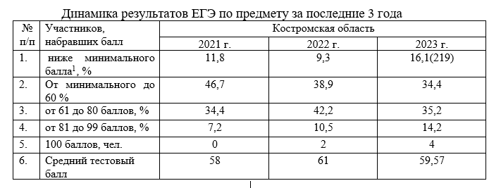
Результаты ЕГЭ по обществознанию
2021 г. |  | 2022 г. |  | 2023 г.
чел. | % от общего числа участников | чел. | % от общего числа участников | чел. | % от общего числа участников
1502 | 48,19 | 1252 | 43,3 | 1346 | 45,4

